Slide 1
Конспект занятия открытого урока «Посадка семян репки»
ГБУ школа 1383 СП4 г. МОСКВА
Латифова Людмила

Slide 2
Цель: формирование умений о посадке семян репки
Задачи:
- общие:
• развивать речь детей в процессе диалога персонажей, прививать интерес к театрализованной игре, развивать умственную активность;
• воспитывать желание трудиться, поддерживать дружеские отношения детей друг к другу в процессе труда;
• формировать представления о внешнем виде семян тыквы, огурца, репы, навыков посадки и ее последовательности;
- для старшей и подготовительной подгруппы:
• закрепить навыки посадки семян.

Slide 3
Предварительная работа:
Рассматривание семян овощей, дидактическая игра "Овощи", чтение и обыгрывание сказки "Репка", труд в природном уголке.
Материалы:
Атрибуты для инсценировки сказки «Репка» - репка, лейка, лопатка, грабли; 1 ящик с землей, 1 леЙКА, клеёнки для столов, фартуки, деревянные палочки, грабли, тарелочки с семенами, салфетки.
Методы и приемы:
Художественное слово, сюрпризный момент, применение выразительных средств речи.

Slide 4
Ход занятия
Воспитатель:
- Ребята, а у меня для вас есть сюрприз! Вы хотите узнать, что лежит в этих коробочках?
Дети: Да!
Воспитатель:
- Но сначала, отгадайте мои загадки:
Загадки про овощи:
Он зеленый, презеленый,
Просто загляденье.
Он и свежий и соленый
Просто объеденье.
(Огурец)

Slide 5
Большая, как маленький слон
На грядке она чемпион!
(Тыква)
Круглый бок,
Желтый бок,
Сидит на грядке колобок.
(Репка)

Slide 6
Воспитатель: Это, ребята, семена репки. Вот посмотрите, из такого маленького семечка вырастает такая большая репка! Показывает картинку с репкой).
- Скажите, вы знаете какую-нибудь сказку про этот овощ? Как она называется?
Дети: Да. Репка

Slide 7
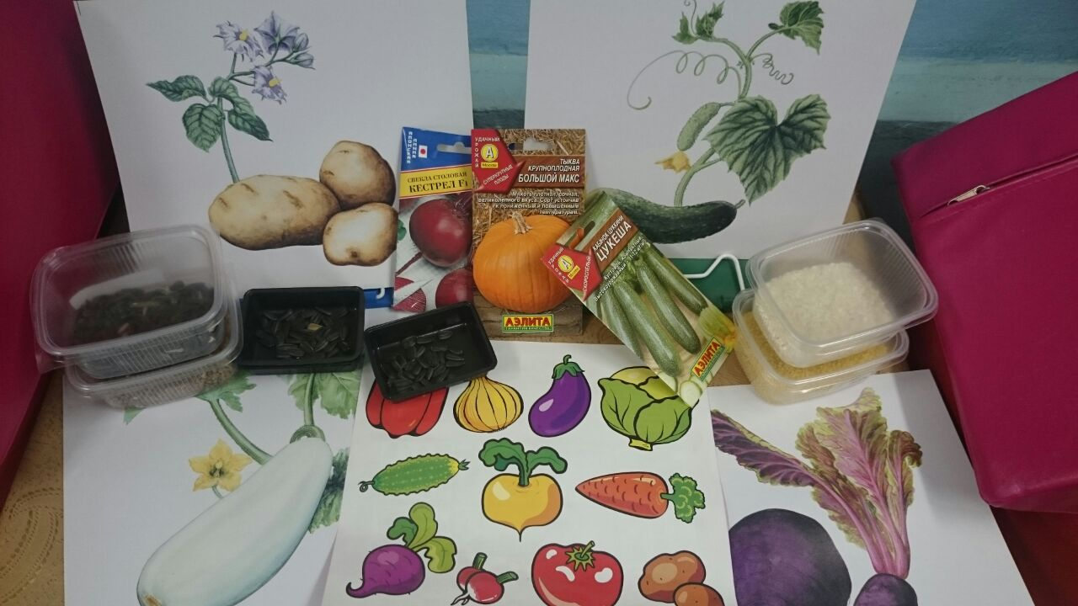

Slide 8
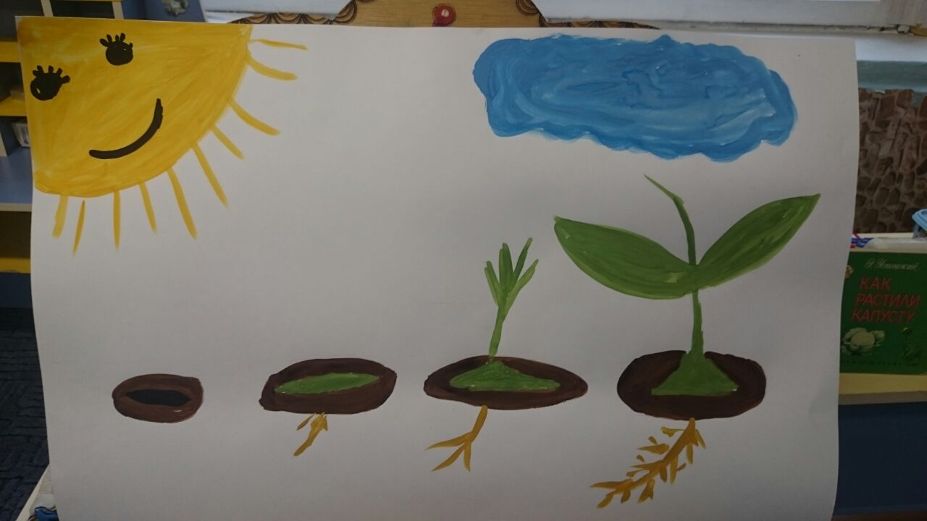

Slide 9
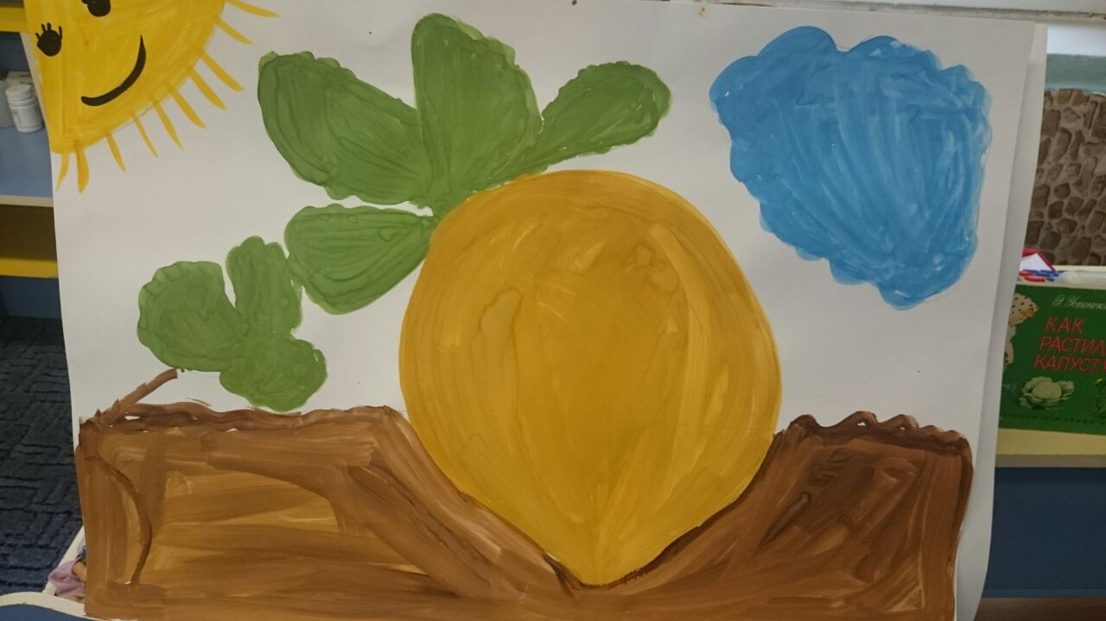

Slide 10
Воспитатель: Ребята, посмотрите как интересно, из такого маленького семечка вырастает вот такая большая тыква (воспитатель показывает картинку тыквы, а из этого маленького семечка вырастает всеми любимый огурец (показывает картинку огурца)
А скажите, пожалуйста, – огурец и тыква – как назвать все одним словом?
Дети: овощи
Воспитатель: - Какое сейчас время года?
Дети: Весна!
Воспитатель: А что люди делают с семенами весной?
Дети: Семена сажают в землю на огороде овощи

Slide 11
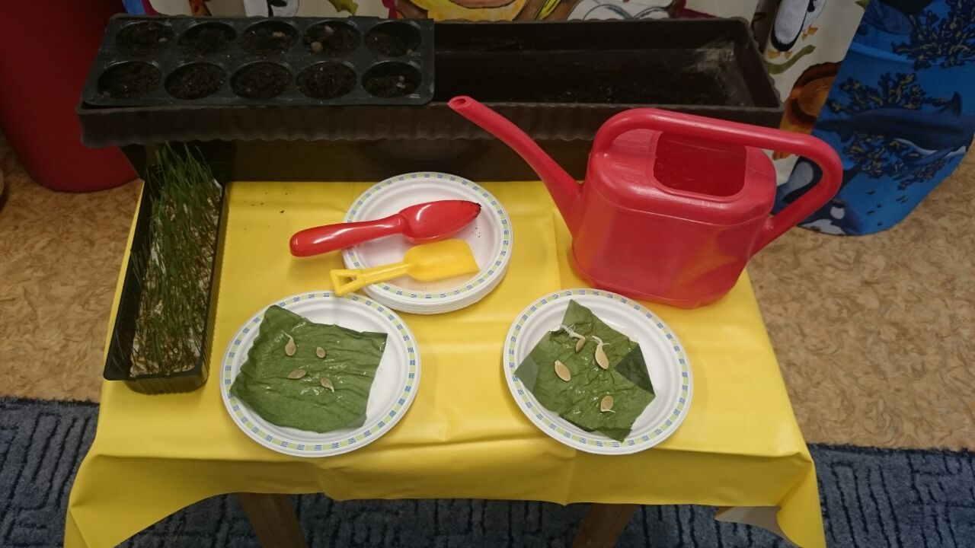

Slide 12
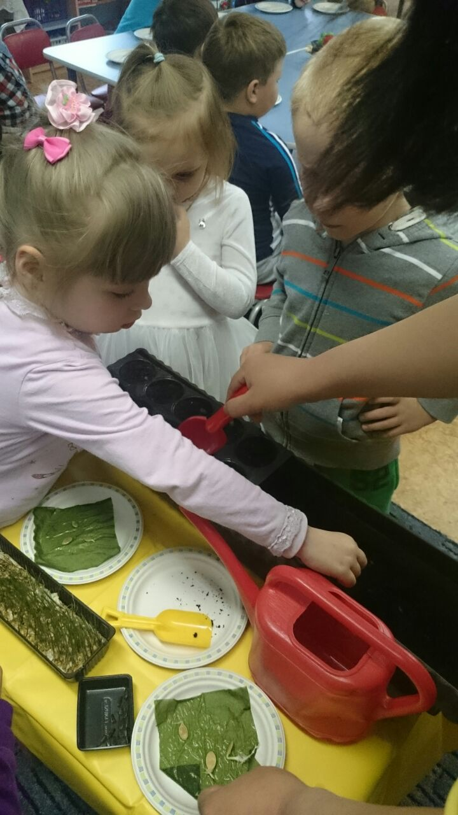

Slide 13
Инсценировка сказки «Репка» на новый лад
Действующие лица: Дед, Бабка, Внучка, Жучка, Мурка, Мышка, Репка.
Воспитатель: Сказок много в мире сразу не прочтешь
Но такой как наша сказка, в книжке не найдешь.
Сказка всем знакома, но на новый лад.
И ее увидеть каждый будет рад.
Жил-был дед со своею семьей и решил он посадить репку, чтоб порадовать бабку и внучку.
Репку дед посадил, он старался, что есть сил.

Slide 14
Дед приговаривает: Репка, репонька, расти крепонька,
Ни мала, ни велика до мышиного хвоста, ДА!
Воспитатель: Репка мышке не далась,
В рост пошла и удалась.
Репка выросла на диво!
Так вкусна, и так красива!
Дед: Пора репку уже рвать,
Всех урожаем удивлять. (Дед тянет репку)
Чтобы нашу репку рвать,
Бабку надо бы позвать.
Иди, Бабка, не ленись и за мною становись.

Slide 15
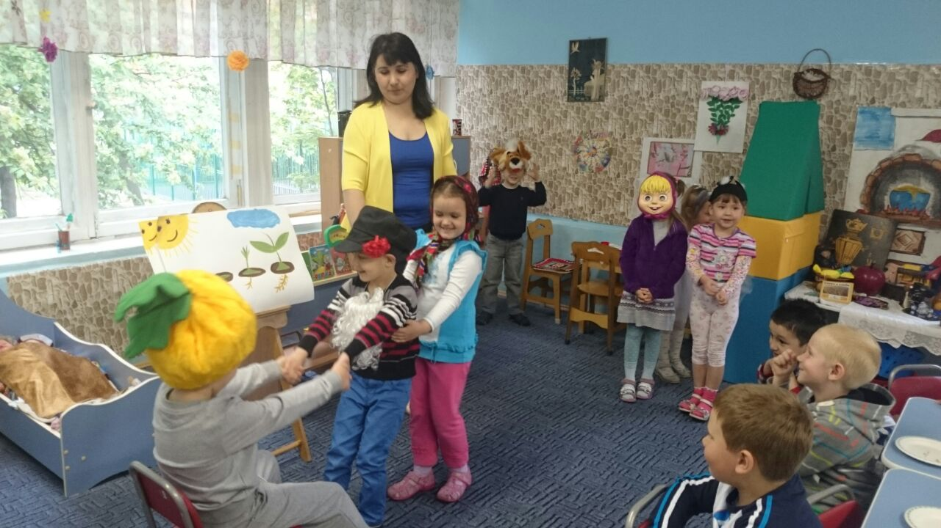

Slide 16
